Slide 1
МБДОУ д/с №80 г. Ставрополь
Веселая математика
Авторское дидактическое многофункциональное пособие для детей 3-4 лет с ОВЗ
автор: Калмыкова Н.А.

Slide 2
Цель : раскрытие основных направлений математического развития детей 3—4 лет в соответствии с требованиями ФГОС ДО.
Задачи:
-развивать потребность активно мыслить;
-создавать условия для развития математических способностей;
-приобретать знания о множестве, числе, величине, как основах математического развития дошкольников;
-развивать логическое мышление;
-учить применять полученные знания в разных видах деятельности (игре, общении и т.д.);
-формировать и развивать приемы умственной деятельности (анализ и синтез, сравнение, обобщение, классификация, моделирование);
-воспитывать самостоятельность и интерес к познанию.

Slide 3
Назови геометрические фигуры

Slide 5
Какие эмоции у смайликов?

Slide 6
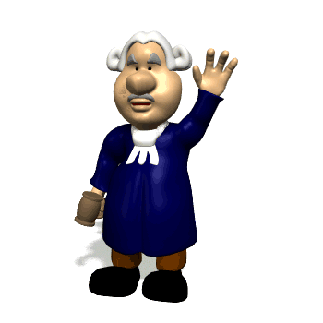
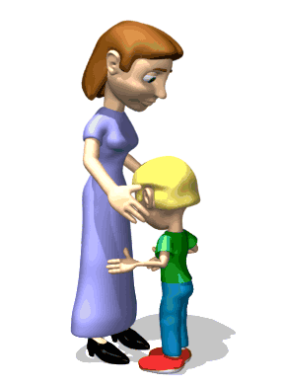
Когда мы так делаем?

Slide 7
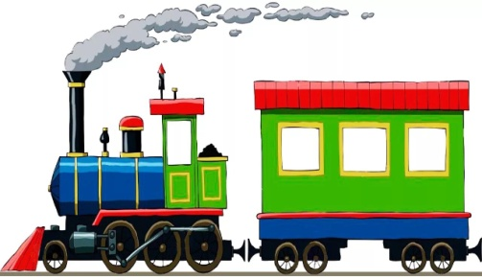
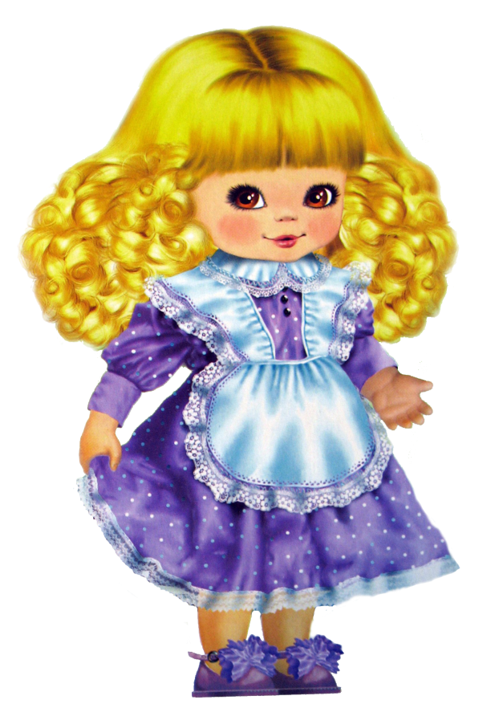
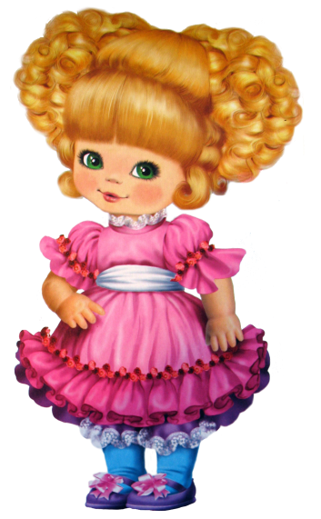
Сравните предметы?

Slide 8
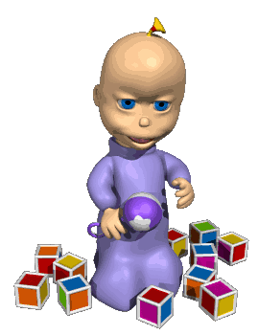
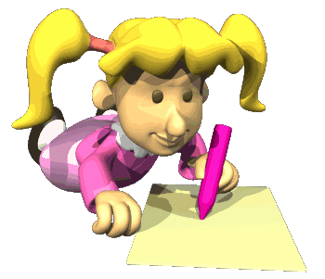
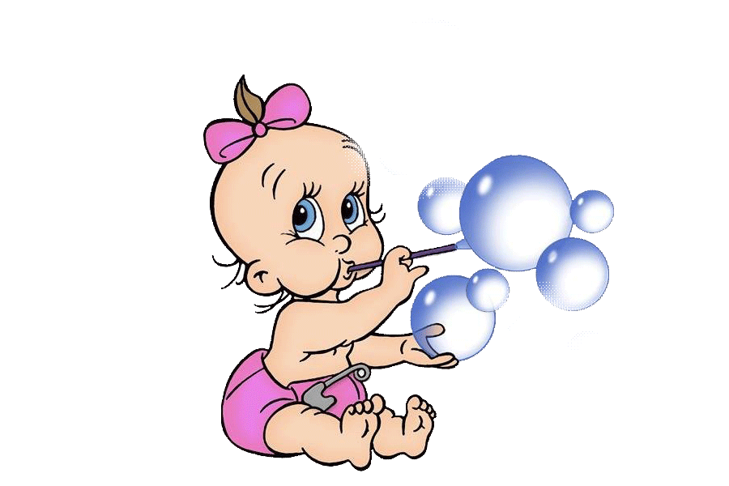
Что делает?

Slide 9
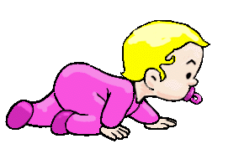
Что делает ребенок?

Slide 10
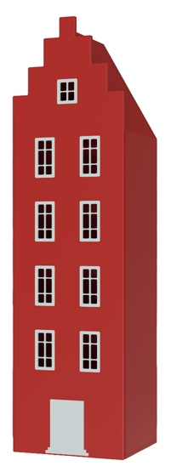
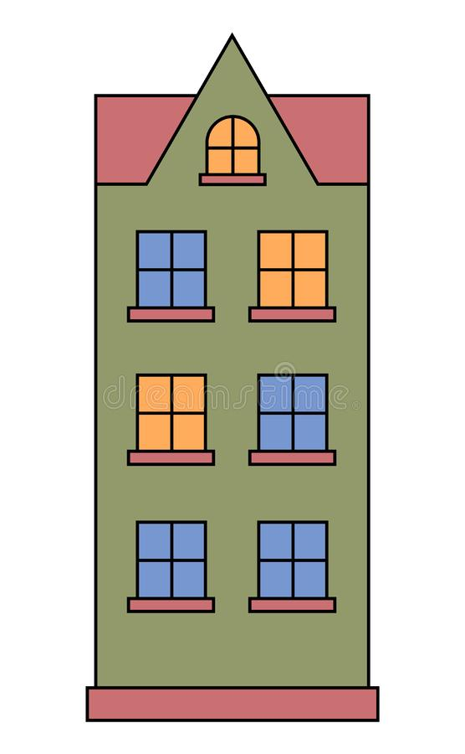
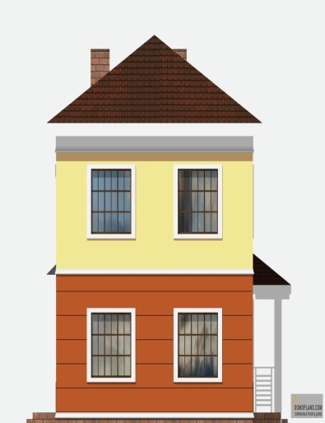
Подсчитайте этажи?

Slide 11
Какого цвета карандаш?

